Slide 1
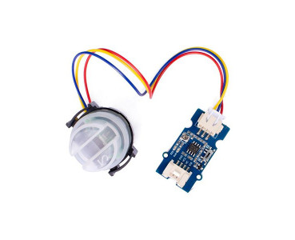
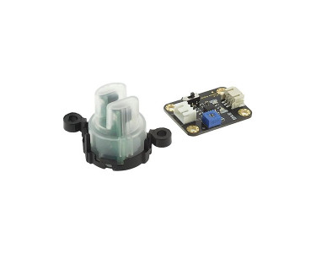
Nom | Capteur de turbidité Grove 101020752 Code article : 36785 | Nom | Capteur de turbidité SEN0189 Code article : 35827 | Comparatif | Choix final
Prix | HT : 23,00 € TTC : 27,60€ | Prix | 9,42 € HT 11,30 € TTC | Capteur de turbidité SEN0189 | Nous avons donc choisi le capteur de turbidité Grove 101020752 car c’est le seul des deux capteurs qui est module Groove.
Alimentation | 5 Vcc | Alimentation | 5 Vcc | Identique
Consommation: | ​ 40mA maxi | Consommation: | ​ 45mA maxi | Capteur de turbidité 101020752
Temps de réponse | <500 ms | Temps de réponse | <550 ms | Capteur de turbidité 101020752
Sortie analogie | 0 à 4,5 Vcc | Sortie analogie | 0 à 4,5 Vcc | Identique
Précision: | ± 10% de la pleine échelle à 25 °C | Précision: | ± 10% de la pleine échelle à 25 °C | Identique
Température de service | 5 à 90°C | Température de service | 5 à 95°C | Capteur de turbidité SEN0189
Dimensions | 38*28*10mm | Dimensions | 40*30*10mm | Capteur de turbidité 101020752
Poids | 30 g | Poids | 35 g | Capteur de turbidité 101020752
Module Grove | Oui | Module Grove | Non | Capteur de turbidité 101020752

Slide 2
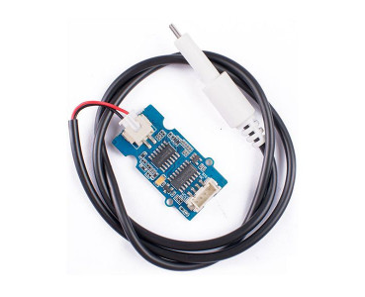
Nom | Capteur de qualité de l'eau Grove 101020753 Code article : 36784
Prix | 12,25 € HT 14,70 € TTC
Alimentation | 3,3 à 5 Vcc
​Consommation: | 3 à 6 mA
Interface | Analogique (0 à 2,3 Vcc)
Plage de mesure | 0 à 1000 ppm (partie par million)
Précision | ± 10% de la pleine échelle à 25 °C
Longueur du câble de la sonde | 60 cm
Dimensions: | 40 x 20 mm

